Slide 1



TRƯỜNG TIỂU HỌC HÒA NGHĨA
CHÀO MỪNG
QUÝ THẦY, CÔ GIÁO VỀ DỰ GIỜ THĂM LỚP
Môn: Tiếng Việt Lớp 1
Giáo viên: Phạm Thị Mai Hưng

Slide 2
Tiết 2

Slide 3
Khởi động

Slide 4

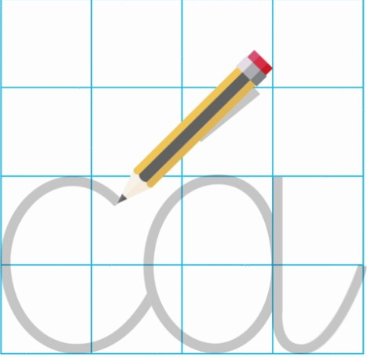
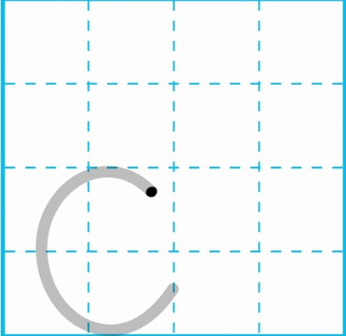
Tiếng Việt
Bài 3: C c /

Slide 5
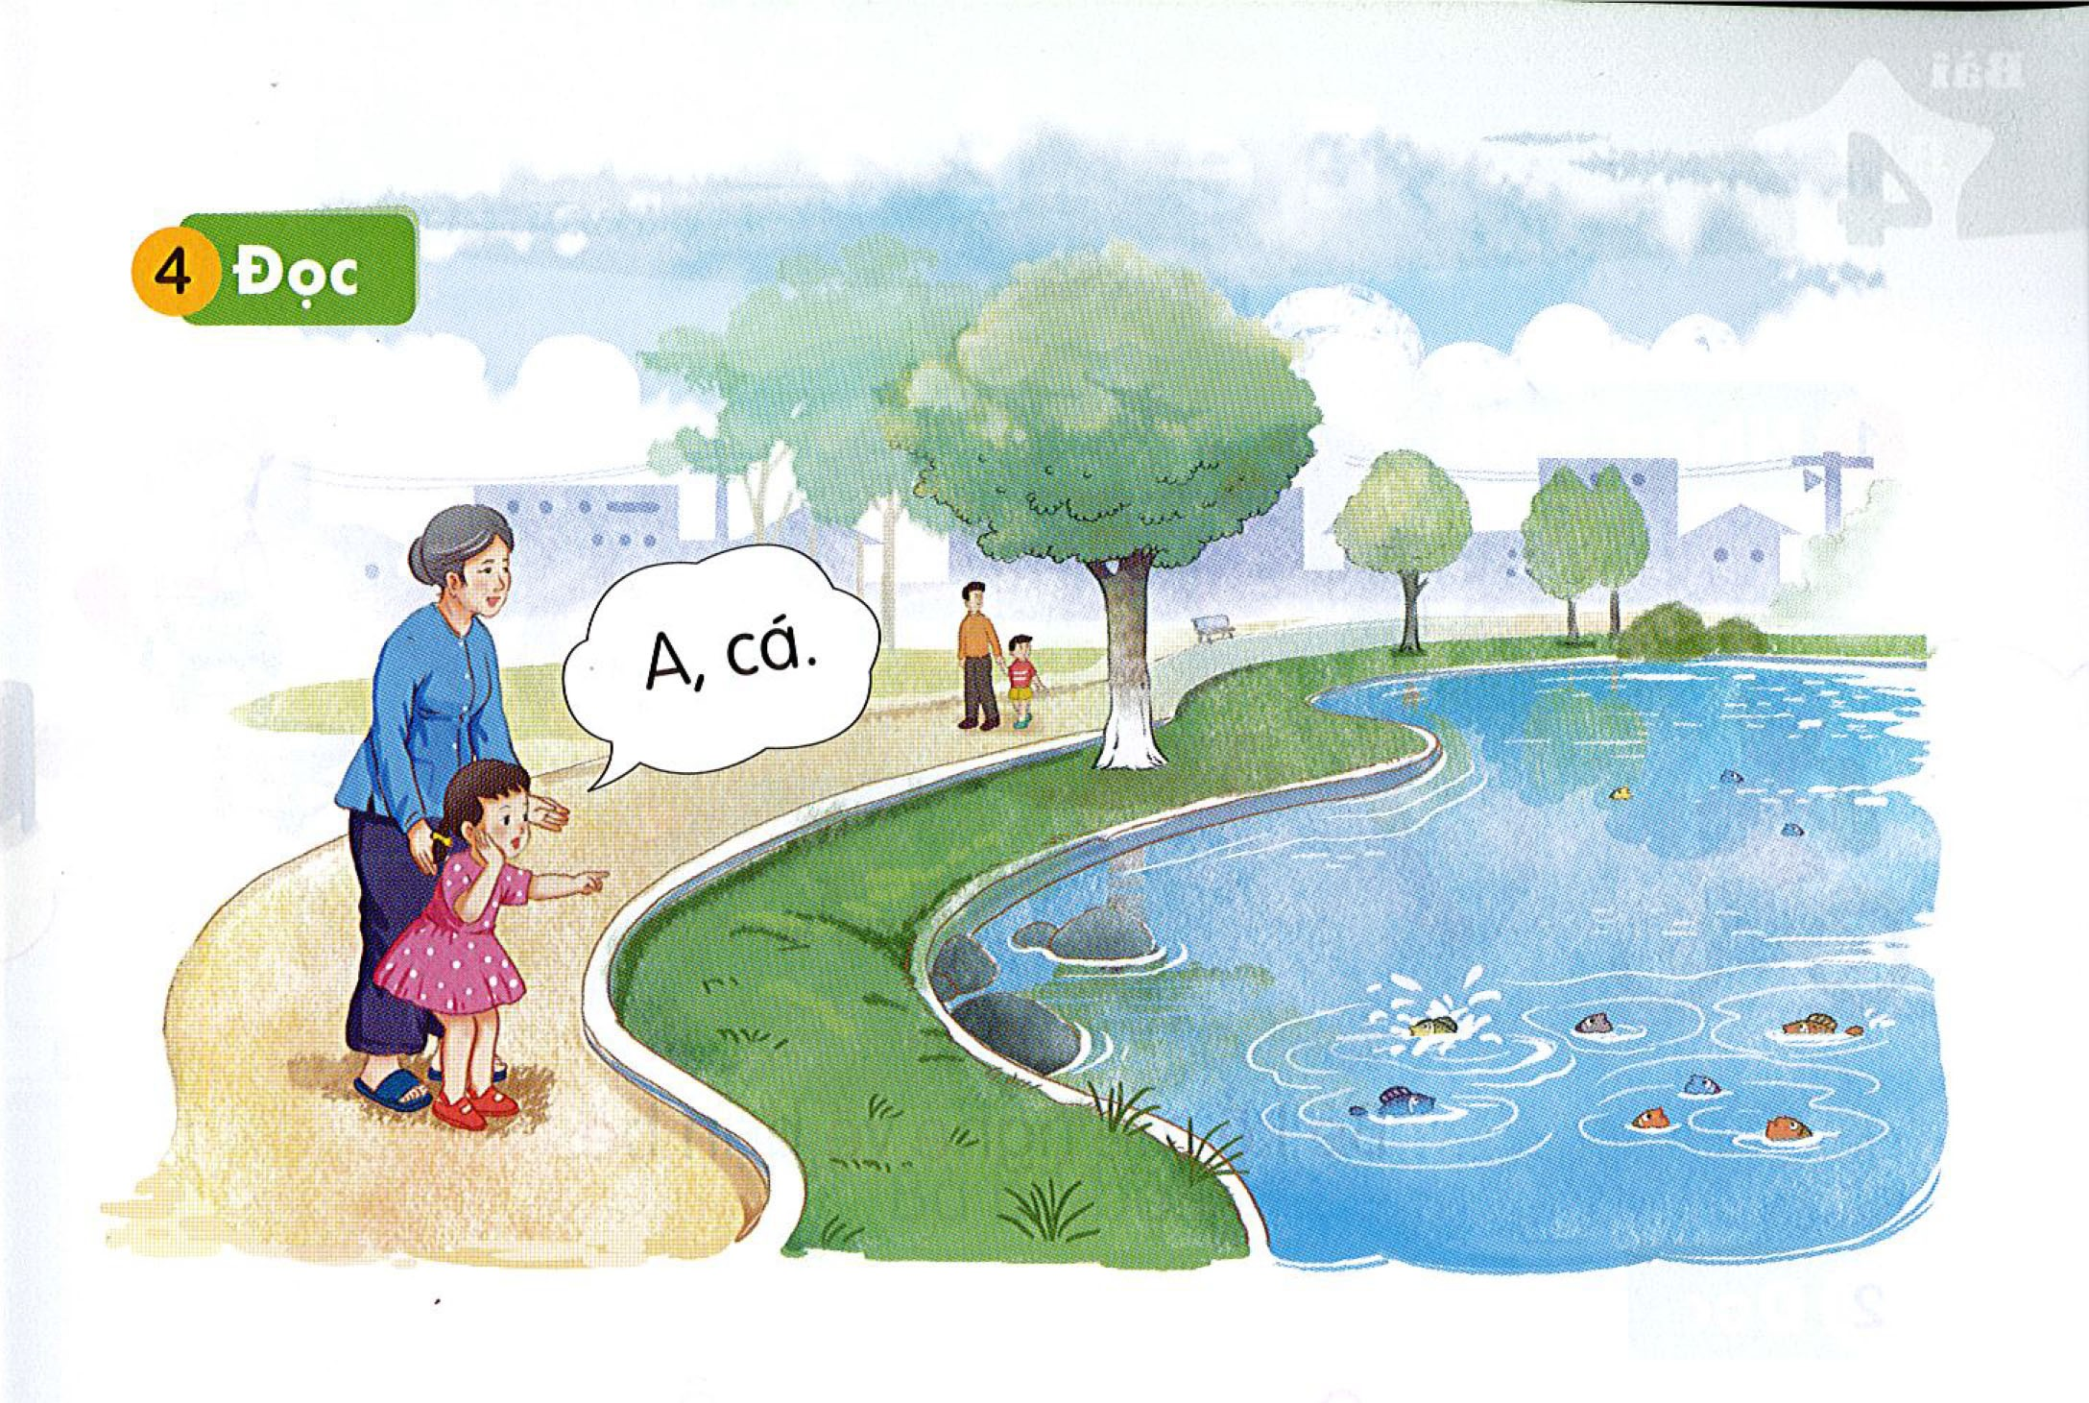
Tiếng Việt
Bài 3: C c /
4
Tranh vẽ Hà và bà đang ở ngoài hồ cá. Hà nhìn thấy rất nhiều cá ở dưới hồ.
Hà đã nói gì ?
Quan sát tranh cho biết tranh vẽ gì ?

Slide 6
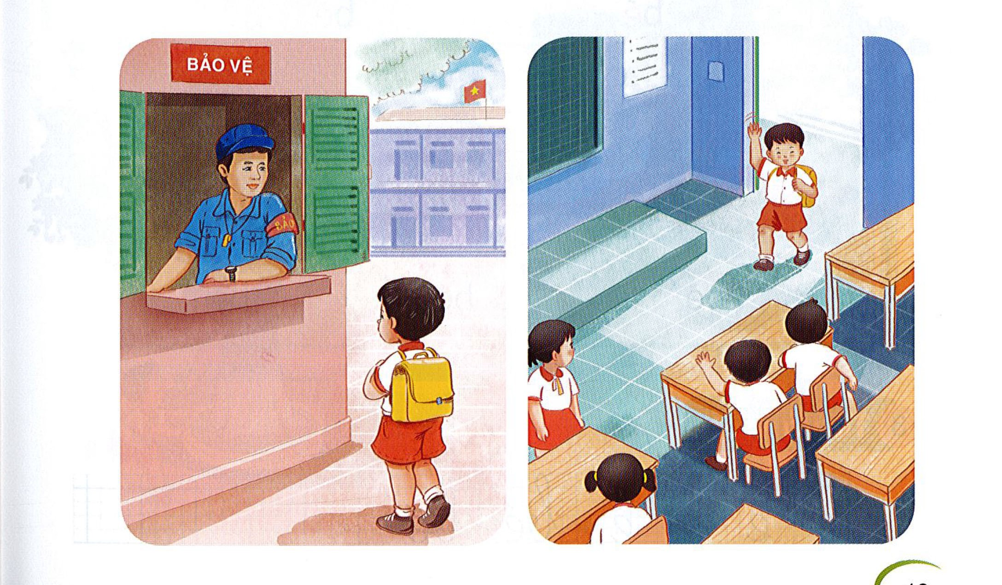
Tiếng Việt
Bài 3: C c /
5
Nói theo tranh
Chào hỏi
Bác bảo vệ
Nam
Sau khi Nam chào bác bảo vệ Nam vào lớp học Nam nhìn thấy các bạn Nam giơ tay chào các bạn“Tớ chào các bạn!”
Tranh vẽ Nam và bác bảo vệ. Nam nhìn thấy bác bảo vệ Nam và khoanh tay chào bác “Cháu chào bác ạ!”
Quan sát tranh và cho biết tranh vẽ gì ?
Bạn Nam đang ở đâu? Bạn Nam sẽ nói gì khi gặp bác bảo vệ?

Slide 7
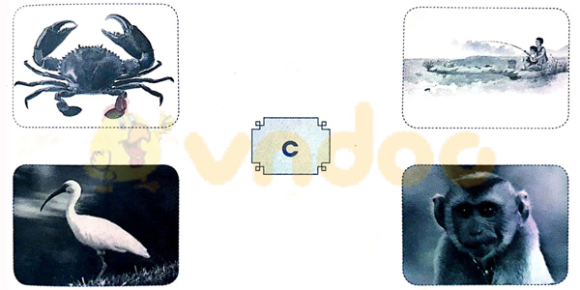
Tiếng Việt
Bài 2: C c
Vận dụng
Nối
cua
câu cá
cò
khỉ

Slide 8

- Về nhà đọc lại bài
- Chuẩn bị bài 4: E e Ê ê

